Slide 1
RADAR
Χαρακτηριστικά των Radar – Πως επηρεάζουν– Σύγκριση τύπων Radar

Slide 2
ΑΝΤΙΚΕΙΜΕΝΑ ΤΗΣ ΠΑΡΟΥΣΙΑΣΗΣ:
Ανασκόπηση των Βασικών κατασκευαστικών Χαρακτηριστικών .
Παραγόμενα χαρακτηριστικά Radar.
Σύγκριση Radar 10cm και 3 cm.
Ανάλυση Παραγόμενων χαρακτηριστικών Radar.

Slide 3
Κατασκευαστικά Τεχνικά Χαρακτηριστικά
Χαρακτηριστικό | Συμβολισμός | Μονάδα Μέτρησης
Συχνότητα Λειτουργίας | f | Ghz
Μήκος Κύματος | λ | cm ή mm
Διάρκεια Παλμού εκπομπής | PD | ms
Μήκος παλμού | PL | m
Συχνότητα επανάληψης παλμών | PRF | PPS
Περίοδος επανάληψης παλμών | PRT | ms
Στιγμιαία Ισχύ | p | kW
Οριζόντιο εύρος δέσμης ακτινοβολίας Horizontal Beam Width | φ | Degrees
Κατακόρυφο εύρος δέσμης ακτινοβολίας Vertical Beam Width | θ | Degrees
Ταχύτητα περιστροφής κεραίας | Ω | Rpm
Ανάλυση απεικόνισης οθόνης | Η x V (Horizontal x Vertical resolution) | pixels
Όπως μιλήσαμε και στο προηγούμενο μάθημα, ο έναντι πίνακας αναφέρει τα βασικά τεχνικά κατασκευαστικά χαρακτηριστικά με τα οποία περιγράφονται, αλλά και υπολογίζονται οι δυνατότητες ενός Radar.

Slide 4
Παραγόμενα Χαρακτηριστικά Radar
Από τα κατασκευαστικά στοιχεία του Radar και από την θέση (ύψος) τοποθέτησης της κεραίας του μπορούμε να υπολογίσουμε και να εξάγουμε χρησιμες πληροφορίες για την αποδοτικότητα μιας συσκευής και για τους περιορισμούς της.
Παραγόμενο Χαρακτηριστικό | Παράγοντες που καθορίζουν το χαρακτηριστικό
Ελάχιστη απόσταση Ανίχνευσης στόχων | Καθορίζεται από την διάρκεια του παλμού εκπομπής και την αδράνεια του διακόπτη εκπομπής λήψης.
Μέγιστη απόσταση Ανίχνευσης στόχων | Καθορίζεται από, την συχνότητα επανάληψης παλμών, την στιγμιαία ισχύ εκπομπής, την ευαισθησία του δέκτη, το κατακόρυφο και οριζόντιο εύρος δέσμης, το ύψος της κεραίας και, το μήκος του παλμού εκπομπής.
Ικανότητα διάκρισης των στόχων κατά απόσταση. | Καθορίζεται από το μήκος παλμού εκπομπής και το μέγεθος των εικονοστοιχείων (pixel) της οθόνης απεικόνισης.
Παραμόρφωση των στόχων κατά απόσταση. | Καθορίζεται από το μήκος παλμού εκπομπής και το μέγεθος των εικονοστοιχείων (pixel) της οθόνης απεικόνισης.
Ικανότητα διάκρισης των στόχων κατά διόπτευση. | Καθορίζεται κυρίως από το οριζόντιο εύρος της δέσμης ακτινοβολίας.
Παραμόρφωση των στόχων κατά διόπτευση. | Καθορίζεται κυρίως από το οριζόντιο εύρος της δέσμης ακτινοβολίας και το μέγεθος των εικονοστοιχείων (pixel) της οθόνης απεικόνισης.

Slide 5
Performance Standards for Radar Equipment.
O ΙΜΟ με το RESOLUTION MSC.192(79) “REVISED RECOMMENDATION ON PERFORMANCE STANDARDS FOR RADAR EQUIPMENT” του 2006, υιοθετεί την υποχρεωτική απεικόνιση πληροφοριών AIS
(χωρίζοντας τα σε τρεις κατηγορίες
<500grt,
500gt - >10,000gt,
>10,000
Καθώς και τα ελάχιστα τεχνικά χαρακτηριστικά που θα πρέπει να διαθέτει ένα Radar για να μπορεί να τοποθετηθεί σε πλοία.

Slide 6
Performance Standards for Radar Equipment.
Τα βασικότερα χαρακτηριστικά που ξεχωρίζουμε από τα P.S.F.R.E. είναι: (ένα Radar θα πρέπει : )
Να λειτουργεί σε συχνότητες 10Ghz (X-band) ή 3Ghz (S-band)
Η απόκλιση ακρίβειας των διοπτεύσεων να είναι λιγότερη από 1˚
Η απόκλιση ακρίβειας των αποστάσεων να είναι μικρότερη των 30m ή του 1% από την κλίμακα που χρησιμοποιείται (π.χ. στην κλίμακα των 24nm απόκλιση της απόστασης να μην είναι μεγαλύτερη από 444m ενώ στα 1.5nm δεν πρέπει να είναι πάνω από 28m)
Θα πρέπει με μηδέν ταχύτητα και με ύψος κεραίας 15 m σε ήρεμη θάλασσα, να μπορεί να παρουσιάσει ένα τυπικό ναυτικό σημαντήρα από οριζόντια απόσταση 40m από την κεραία και μέχρι το 1 nm χωρίς να χρειάζεται να αλλάξουν οι ρυθμίσεις εκτός από την κλίμακα.
Να μπορεί για δύο στόχους στην ίδια διόπτευση, οι οποίοι να απέχουν 40m ο ένας από τον άλλο να τους παρουσιάσει ως δύο ξεχωριστούς στόχους.
Να μπορεί για δύο στόχους στην ίδια απόσταση, οι οποίοι να απέχουν 2.5˚ ο ένας από τον άλλο να τους παρουσιάσει ως δύο ξεχωριστούς στόχους.
Να παρέχει κλίμακες 0.25, 0.5, 0.75, 1.5, 3, 6, 12 και 24 NM

Slide 7
Σύγκριση Radar 3cm(X-band) και 10cm(S-band).
Πριν προχωρήσουμε στο πως επιτυγχάνονται κατασκευαστικά τα ποιοτικά χαρακτηριστικά των συσκευών ραντάρ, θα κάνουμε μία μικρή εισαγωγή στην θεωρία των ηλεκτρομαγνητικών κυμάτων και θα δούμε τις ποιοτικές διαφορές των Radar διαφορετικών συχνοτήτων –λόγω των διαφορών στις συχνότητες λειτουργίας των.

Slide 8
3cm ? 10cm ? Τι εννοούμε; Τι είναι μήκος κύματος.
Τα ηλεκτρομαγνητικά κύματα έχουν όλα τις ίδιες ιδιότητες.
Αυτές είναι:
Η συχνότητα τους.
Το μήκος κύματος τους
Το πλάτος τους (amplitude)
Υπάρχει άλλη μία ιδιότητα, η φάση του σήματος την οποία την χρησιμοποιούμε όταν εξετάζουμε δύο όμοια κύματα για να τα συγκρίνουμε. Με αυτήν δεν θα ασχοληθούμε.

Slide 9
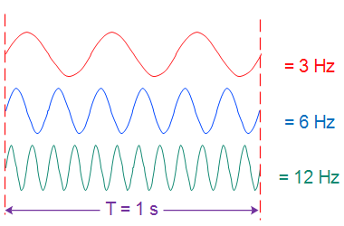
Συχνότητα (Frequency)
H Συχνότητα ενός ηλεκτρομαγνητικού κύματος είναι η περιοδική μεταβολή του ηλεκτρομαγνητικού πεδίου τους σε σχέση με την μονάδα χρόνου.
Εκφράζεται σε κύκλους ανά δευτερόλεπτο (cycles per second) κι εν συντομία Hertz
Στα Radar όπως μιλήσαμε η συχνότητα είναι είτε 10 Ghz είτε 3 Ghz.

Slide 10
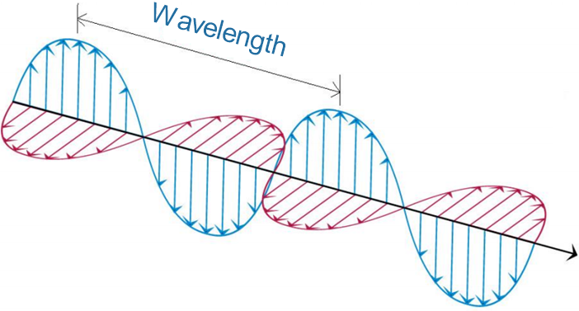
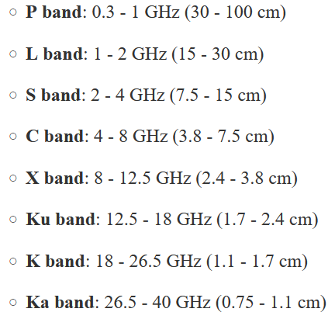
Μήκος κύματος (Wavelength)
Μήκος κύματος (λ) ενός ηλεκτρομαγνητικού κύματος είναι το μήκος του από ένα σημείο του κύματος έως το ίδιο σημείο στο επόμενο κύμα και εκφράζεται σε μονάδα μήκους (mm, cm, m κλπ).
Για να βρούμε το μήκος κύματος εφαρμόζουμε τον παρακάτω τύπο:
$$λ=\frac{c}{f}$$
Όπου:
c η ταχύτητα διάδοσης των ηλ/μαγνητικών κυμάτων = με την ταχύτητα του φωτός (300000 m/sec)
f η συχνότητα των ηλεκτρομαγνητικών κυμάτων
Π.χ. το μήκος κύματος ενός Radar που εκπέμπει σε συχνότητα 9.3 Ghz είναι
$$λ=\text{300}\text{.}\text{000}\text{K}\text{m}\text{/}\text{sec}\text{ : }\text{9}\text{.}\text{300}\text{.}\text{000}\text{.}\text{000}\text{hz}\text{= 3.22}\text{cm} \text{ή}\text{ 32.2}\text{mm}$$
Για ένα Radar με συχνότητα εκπομπής 3.4 Ghz είναι:
$$λ=\text{300}\text{.}\text{000}\text{K}\text{m}\text{/}\text{sec}\text{ : }\text{3.4}\text{00}\text{.}\text{000}\text{.}\text{000}\text{hz}\text{= }\text{8}\text{.}\text{8}\text{2}\text{cm} \text{ή}\text{ 88.2}\text{mm}$$
Επειδή όμως τα κύματα χαρακτηρίζονται από την ζώνη (μπάντα –band-) στην οποία ανήκουν, στρογγυλοποιούμε και το πρώτο λέμε ότι είναι μήκος κύματος 3cm ενώ το δεύτερο 10 cm που ανήκουν στις μικροκυματικές μπάντες Χ και S αντίστοιχα).

Slide 11
Πλάτος του κύματος (Amplitude)
Το πλάτος είναι το ύψος του κύματος και σχετίζεται με την ισχύ του.
Με απλά λόγια:
Υψηλό ηλεκτρικό πεδίο = Υψηλό μαγνητικό πεδίο = Υψηλό πλάτος = Υψηλή ισχύς

Slide 12
Γιατί χρησιμοποιούμε Radar διαφορετικών συχνοτήτων λοιπόν;.
Συνήθως μέσα σε ένα πλοίο υπάρχουν δύο ραντάρ διαφορετικών συχνοτήτων. Ένα ραντάρ χαμηλής συχνότητας (S band) και ένα ραντάρ υψηλής συχνότητας (X band).
Οι μονάδες S band έχουν συνήθως λίγο υψηλότερη ισχύ και μπορούν να ανιχνεύσουν στόχους λίγο πιο μακριά λόγω της επιπλέον ισχύος και της ικανότητας του μεγαλύτερου μήκους κύματος να ταξιδεύει σε μεγαλύτερες αποστάσεις. Το μειονέκτημα τους είναι ότι εάν ο στόχος είναι ένα σωρό μικρά ψαροκάικα, μερικά από αυτά μπορεί να μην εμφανιστούν ή να εμφανιστούν απλώς ως ένας μεγάλος στόχος.
Τα ραντάρ X band από την άλλη λειτουργούν πολύ καλά σε μικρότερες αποστάσεις και έχουν καλύτερη ευκρίνεια αφού το σήμα είναι μικρότερου μήκους και μπορούν να διαχωρίσουν μεμονωμένους στόχους πολύ καλύτερα οπότε πλεονεκτούν σε περιοχές με έντονη κίνηση και μικρά σκάφη. Το μειονέκτημα τους είναι ότι, επειδή η συχνότητα τους είναι υψηλότερη το ηλεκτρομαγνητικό κύμα δεν έχει την ίδια διαπερατότητα στο νερό, την ατμοσφαιρική υγρασία, τα μικροσωματίδια του αέρα κλπ, οπότε αν υπάρχουν πολλές βροχοπτώσεις ή έντονος κυματισμός, οι στόχοι μπορούν εύκολα να κρυφτούν.

Slide 13
Συνολικά τα πλεονεκτήματα και τα μειονεκτήματα των Radar διαφορετικών συχνοτήτων.
S BAND RADAR | X BAND RADAR
Tο μεγαλύτερο μήκος κύματος απαιτεί και μεγαλύτερη κεραία, ώστε η δέσμη του σήματος να γίνει κατευθυντική. Αυτό δημιουργεί προβλήματα εγκατάστασης σε μικρότερα πλοία, τόσο λόγω του όγκου όσο και λόγω του βάρους της κεραίας. | Η κεραία σε ένα τέτοιο radar είναι μικρότερη κι είναι εύκολο να εγκατασταθεί σε μικρότερα πλοία.
Έχει μεγαλύτερη εμβέλεια από ένα X-band με την ίδια ισχύ εκπομπής | Μικρότερης εμβέλειας Radar εξ’ αιτίας του μικρότερου μήκους κύματος
Το μεγαλύτερο μήκος κύματος έχει υψηλότερη διαπερατότητα στην υγρασία άρα και επηρεάζεται λιγότερο από τις καιρικές συνθήκες | Επηρεάζεται από τις καιρικές συνθήκες (βροχή, έντονο κυματισμό) εμφανίζοντας έντονες θαλάσσιες επιστροφές.
Οι απώλειες σήματος κατά την μεταφορά από τον πομπό στην κεραία μέσω του κυματοδηγού είναι μικρότερες. | Έχει μεγαλύτερες απώλειες σήματος στον κυματοδηγό
Λόγω του μήκους κύματος η γωνία του οριζόντιου εύρους είναι μεγαλύτερη με αποτέλεσμα να μην εμφανίζει καλή διακριτότητα. | Έχει μικρό οριζόντιο εύρος και υψηλή διακριτότητα
Δεν μπορεί να απεικονίσει Racon Epirb και λοιπά ραδιοβοηθήματα | Συνεργάζεται με ραδιοβοηθήματα
Επηρεάζεται λιγότερο από τις παρεμβολές | Παρουσιάζει μεγαλύτερες παρεμβολές από ένα Radar 10cm

Slide 14
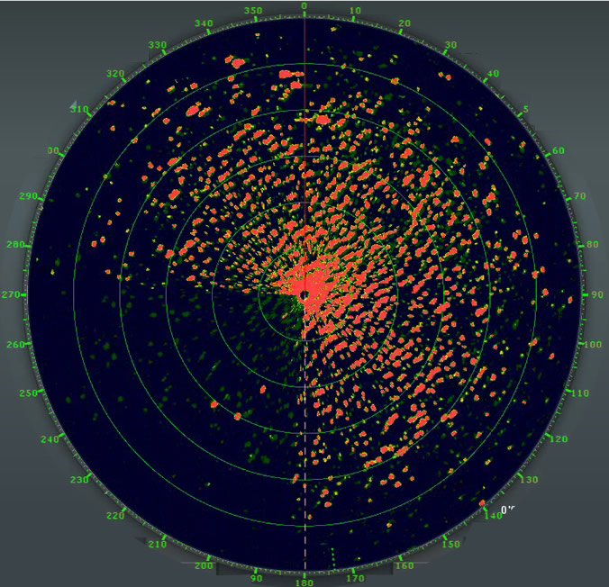
Ανάλυση ποιοτικών χαρακτηριστικών Radar.

Slide 15
Ελάχιστη Απόσταση Ανίχνευσης
Σε κάποιες περιπτώσεις ένας στόχος δύναται να μην ανιχνευθεί από ένα Radar. Οι βασικοί κατασκευαστικοί λόγοι που μπορεί να συμβεί αυτό είναι τρεις (3).
1. Ο στόχος βρίσκεται σε κάποιον σκοτεινό τομέα με αποτέλεσμα να μην προσπίπτουν τα ραδιοκύματα επάνω του
Ανάλογα με το ύψος της κεραίας ενός ραντάρ, κατά την λειτουργία του εμφανίζεται μια τυφλή ζώνη σε κοντινή απόσταση, όπου οι στόχοι δεν μπορούν να εντοπιστούν. Σε συνθήκες ήρεμης θάλασσας, το ύψος της κεραίας h και η απόσταση Dblind σχηματίζουν ένα ορθογώνιο τρίγωνο έτσι ώστε η τυφλός τομέας να μπορεί να υπολογιστεί με μια τριγωνομετρική συνάρτηση:
$$\text{D}\text{blind}\text{ = }\text{h}\text{· }\text{cot}\text{ (}\text{θ}\text{/ 2)}$$
Π.χ. Αν ένα Radar έχει κάθετο εύρος εκπομπής σήματος 20˚ και ύψος κεραίας 45m τότε η απόσταση του σκοτεινού τομέα θα είναι:
Dblind = 45m * cotangent (10˚) = 255.2mtr
Από αυτό συμπεραίνουμε ότι στο συγκεκριμένο πλοίο οποιοσδήποτε στόχος βρίσκεται 255 μέτρα κοντά δεν θα ανιχνεύεται.
h
Dblind

Slide 16
Ελάχιστη Απόσταση Ανίχνευσης
Ο δεύτερος λόγος είναι η περίπτωση όπου ένας στόχος ή στόχοι έχουν απόσταση μικρότερη από μισό μήκος παλμού.
Από τον απέναντι πίνακα μπορούμε να βρούμε εύκολα την απόσταση που θα διανύσει ένας παλμός δεδομένου χρόνου αντί να υπολογίζουμε τον τύπο:
d = c/t
Εάν ένας στόχος βρίσκεται δε απόσταση d/2 από την κεραία η επιστροφή του θα συμβεί μέσα στον χρόνο εκπομπής του παλμού. Σε αυτή την περίπτωση το T/R switch δεν θα έχει ανοίξει την διαδρομή προς τον δέκτη, οπότε η αντανάκλαση θα χαθεί.
Π.χ. Ένα Radar εκπέμπει ένα παλμό διάρκειας 1μsec (μιας και γνωωρίζουμε ότι το ηλ/μαγνητικό κύμα ταξιδεύει με 300.000Κm/1.000.000usec. σε ένα μsec θα διανύσει 0.3km (300m). Eάν ένας στόχος βρίσκεται σε απόσταση 150m, η ηχώ του θα επιστρέψει στην κεραία σε συνολικό χρόνο 1μsec δηλαδή σε στιγμή που ο πομπός βρίσκεται ακόμη σε λειτουργία.
Αυτή η ηχώ λοιπόν θα χαθεί.

Slide 17
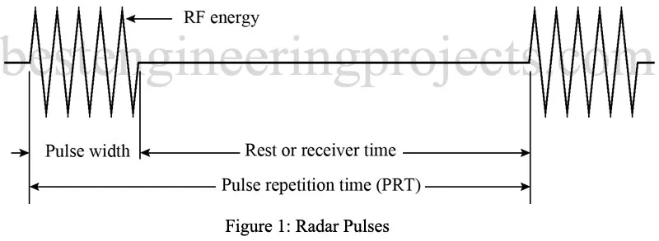
Ελάχιστη Απόσταση Ανίχνευσης
Ο τρίτος λόγος είναι η περίπτωση όπου ένας στόχος βρίσκεται ελάχιστα μακρύτερα από το ήμισυ του μήκους παλμού του Radar και αν και η κεραία θα τον λάβει όταν πλέον ο πομπός δεν έκπέμπει αλλά λόγω αδράνειας ο διακόπτης T/R switch δεν έχει ανοίξει προς τον δέκτη. αλλά η επιστροφή του εμπίπτει στον χρόνο αδράνειας απόσταση μικρότερη από μισό μήκος παλμού.

Slide 18
Ελάχιστη Απόσταση Ανίχνευσης
Εκτός από τους τρεις παραπάνω λόγους, η ελάχιστη απόσταση ανίχνευσης μπορεί να επηρεαστεί από την κλίση του πλοίου, λόγω προνευστασμών και διατοιχισμών, αφού η απόσταση της δέσμης από την επιφάνεια, μεταβάλλεται με την κλίση του πλοίου.

Slide 19
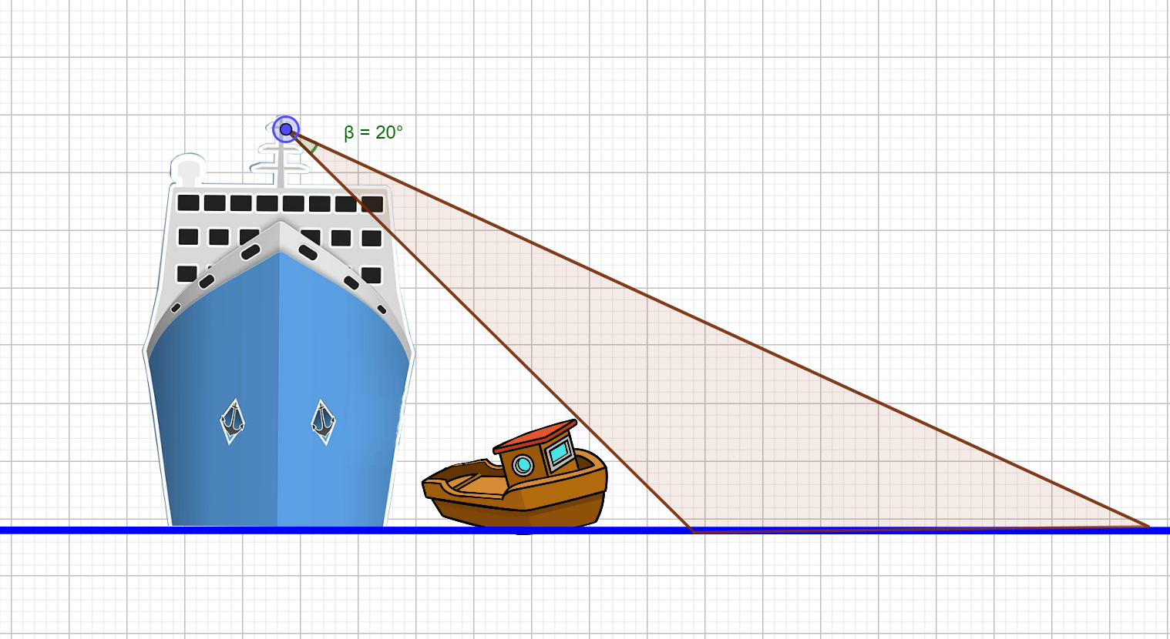
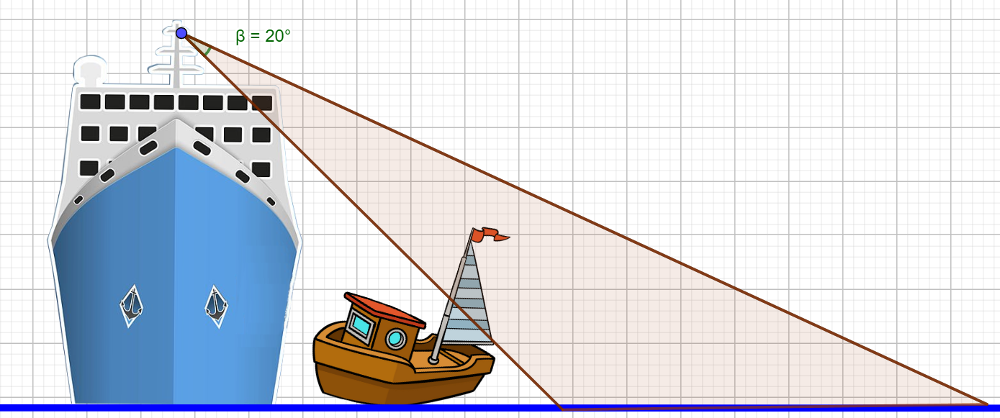
Ελάχιστη Απόσταση Ανίχνευσης
Επίσης το ύψος ενός στόχου επηρεάζει την ελάχιστη απόσταση ανίχνευσης του αφού μεγαλύτερο ύψος στόχου έχει σαν αποτέλεσμα να γίνεται αντιληπτός σε μικρότερη απόσταση.

Slide 20
Ελάχιστη Απόσταση Ανίχνευσης
Τέλος τα shadow sectors ή blind sectors∙ δηλαδή περιοχές όπου οποιοδήποτε τμήμα της κατασκευής / υπερκατασκευής του πλοίου, το οποίο σχηματίζει εμπόδιο στην κύρια δέσμη της κεραίας του ραντάρ, μπορεί να προκαλέσει έναν τομέα όπου δεν γίνεται ευθεία μετάδοση των ηλεκτρομαγνητικών κυμάτων με αποτέλεσμα να δημιουργείται ένας τυφλός τομέας στην απεικόνιση. Δεν θα πρέπει να παραγνωρίζουμε ότι, ιδιαίτερα σε μεγαλύτερα πλοία υπάρχουν εκτεταμένοι shadow sectors και στο κατακόρυφο επίπεδο όχι μόνο στο οριζόντιο.

Slide 21
Μέγιστη Απόσταση Ανίχνευσης.
Όλα τα Ραντάρ έχουν ένα όριο R_{max} και ως προς την μέγιστη απόσταση ανίχνευσης στόχων.
Οι λόγοι που δεν ανιχνεύονται οι στόχοι που βρίσκονται πέρα από την R_{max} είναι:
Οι στόχοι πιθανό να μην δημιουργούν ηχώ, καθώς δεν προσπίπτουν σ’ αυτούς ραδιοκύματα.
Η σήμα από την ηχώ δεν είναι αρκετά ισχυρό έτσι ώστε να ληφθεί και να ενισχυθεί επαρκώς για να απεικονιστεί.

Slide 22
Μέγιστη Απόσταση Ανίχνευσης.
Αν θέλουμε να παραστήσουμε μαθηματικά την σχέση που διέπει την Μέγιστη Απόσταση Ανίχνευσης Rmax αυτή είναι:
$$R_{m_{a_{x}}}=\sqrt[4]{\frac{P⋅G⋅Ae⋅σ}{4⋅Π^{2}⋅S_{min}}}$$
Όπου :
P = Η ισχύς εκπομπής του Radar.
G = Η απολαβή της κεραίας (Antenna gain) σε db.
A_{e} = To άνοιγμα της κεραίας (Antenna Aperture).
σ = Ο συντελεστής σκέδασης (scattering coefficient) του στόχου.
S_{min} = Η ευαισθησία του δέκτη του Radar σε db_{m} ή σε milliwatt.

Slide 23
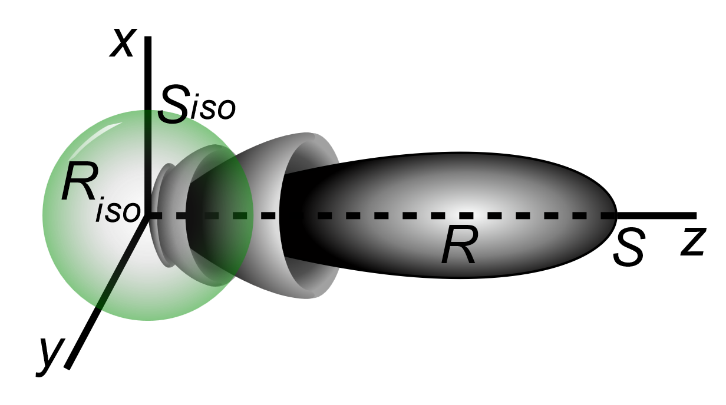
Επεξήγηση των όρων.
Aπολαβή της κεραίας (Antenna gain). Σε μια κεραία εκπομπής, το κέρδος περιγράφει πόσο καλά η κεραία μετατρέπει την ισχύ εκπομπού σε ραδιοκύματα που κατευθύνονται προς μια καθορισμένη κατεύθυνση (σε σύγκριση με μία ισοτροπική κεραία). Σε μια κεραία λήψης, το κέρδος περιγράφει πόσο καλά η κεραία μετατρέπει τα ραδιοκύματα που φτάνουν από μια καθορισμένη κατεύθυνση σε ηλεκτρική ισχύ.
Γραφική παρουσίαση της εκπομπής μίας κατευθυντικής κεραίας όπως είναι του Radar σε σχέση με μία ισοτροπική (με πράσινο).
Η ευαισθησία του δέκτη του Radar σε db_{m} ή σε milliwatt. Η ευαισθησία περιγράφει το ασθενέστερο επίπεδο ισχύος σήματος που μπορεί να ανιχνεύσει και να αποκωδικοποιήσει ο δέκτης.

Slide 24
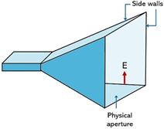
Επεξήγηση των όρων.
To άνοιγμα της κεραίας (Antenna Aperture).
Το άνοιγμα της κεραίας ορίζεται ως το τμήμα της επίπεδης επιφάνειας κοντά στην κεραία, κάθετο προς την κατεύθυνση της μέγιστης ακτινοβολίας, από το οποίο διέρχεται το μεγαλύτερο μέρος της ακτινοβολίας.
Συντελεστής σκέδασης (scattering coefficient) του στόχου.
Είναι ο συντελεστής ο οποίος δεικνύει την ικανότητα ενός στόχου να επιστρέψει την ηλεκτρομαγνητική ενέργεια προς την κεραία. Όσο μεγαλύτερος είναι ο συντελεστής τόσο περισσότερη ενέργεια θα επιστρέψει.

Slide 25
Ανακλαστικές Αρετές στόχων.
Κύριες ανακλαστικές αρετές:
Η όψη παρατήρησης του στόχου.
Η υφή της επιφάνειας του στόχου.
Το σχήμα του στόχου.
Το υλικό κατασκευής του στόχου.
Οι διαστάσεις του στόχου

Slide 26
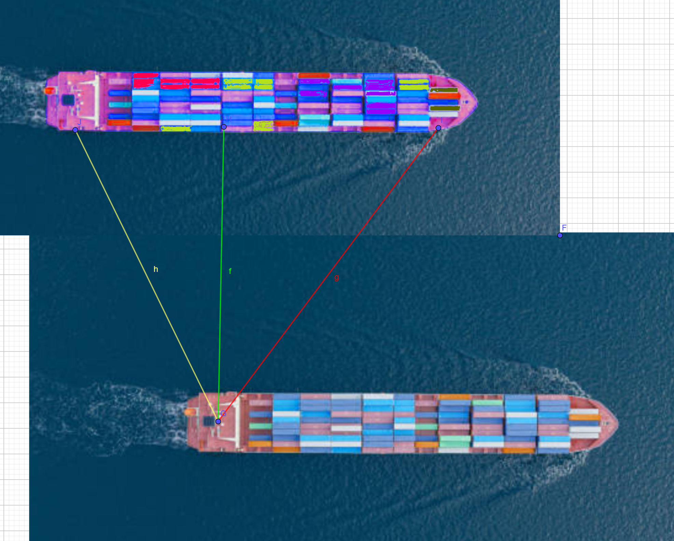
Ανακλαστικές Αρετές στόχων.
Η όψη παρατήρησης του στόχου.
Η γωνία πρόσπτωσης της δέσμης στην επιφάνεια του στόχου.
Εξαρτάται από την σχετική θέση της κεραίας ως προς τον στόχο.
Όταν η όψη παρατήρησης είναι κάθετη τότε έχουμε την ισχυρότερη δυνατή επιστροφή ηχώς

Slide 27
Ανακλαστικές Αρετές στόχων.
Η υφή της επιφάνειας του στόχου.
Σε λείες επιφάνειες εάν η όψη παρατήρησης δεν είναι κάθετη η ηχώ δεν επιστρέφει στην κεραία.
Στις ανώμαλες επιφάνειες επιμέρους τμήματα θα είναι κάθετα οπότε μέρος του σήματος θα επιστρέσει στην κεραία

Slide 28
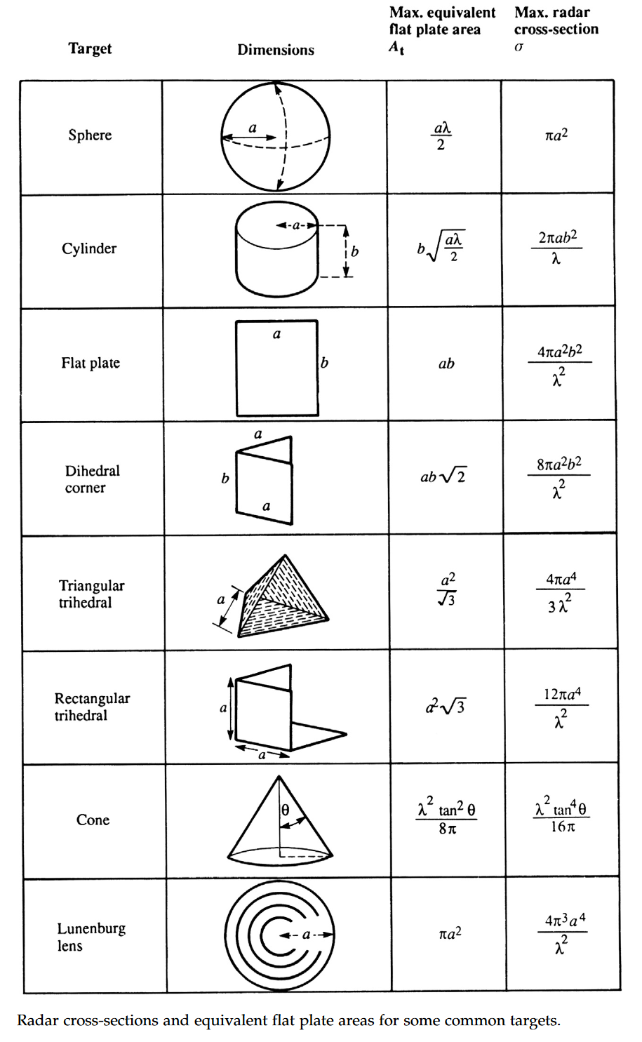
Ανακλαστικές Αρετές στόχων.
Το σχήμα του στόχου.
Σε επίπεδες επιφάνειες, όταν η όψη του στόχου είναι κάθετη θα επιστρέψει ισχυρή ηχώ.
Αν είναι επίπεδη αλλά πλάγια δεν θα επιστρέψει ηχώ.
Αν είναι επίπεδη αλλά με ανώμαλης υφής επιφάνεια θα επιστρέψει ισχυρή ηχώ.
Σε σφαιρικές επιφάνειες όταν η δέσμη κατευθύνεται στο κέντρο της σφαίρας τότε θα επιστρέψει ασθενή ηχώ.
Όταν πάλι η δέσμη κατευθύνεται στην περιφέρεια δεν θα επιστρέψει ηχώ.
Σε κυλινδρικές επιφάνειες ανάλογα με τον προσανατολισμό του κυλίνδρου.
Αν η δέσμη προσπίπτει στην βάση (δίσκο) του κυλίνδρου θα λάβουμε μέτρια ηχώ. Αν πάλι προσπίπτει απευθείας στον κύλινδρο θα πάρουμε ηχώ ανάλογη με το πόσο κοντά η δέσμη θα προσπίπτει στον άξονα του κυλίνδρου (ισχύει ότι και με την σφαίρα).
Σε κωνικές λείες επιφάνειες δεν θα έχουμε επιστροφές, ενώ σε κωνικές ανώμαλης υφής επιφάνειες θα έχουμε ασθενή ηχώ.

Slide 29
Ανακλαστικές Αρετές στόχων.
Το υλικό κατασκευής του στόχου.
Κάθε υλικό έχει διαφορετικό συντ5ελεστή αντανάκλασης ο οποίος εξαρτάται από από την ηλεκτρική αγωγιμότητα του υλικού.
Τα μέταλλα και το θαλασσινό νερό, υλικά με υψηλή ηλεκτρική αγωγιμότητα έχουν μεγαλύτερο συντελεστή αντανάκλασης ενώ το ξύλο και το πλαστικό σχεδόν μηδενική.

Slide 30
Ανακλαστικές Αρετές στόχων.
Οι διαστάσεις του στόχου.
Η ισχύ της ηχού εξαρτάται από την σχέση πλάτους του στόχου με το οριζόντιο εύρος (beamwidth) της δέσμης.
Όταν το πλάτος του είναι μικρότερο από την δέσμη όσο πιο μεγάλο το πλάτος του στόχου τόσο πιο μεγάλη η επιστροφή.
Όταν το πλάτος είναι μεγαλύτερο του πλάτους της δέσμης η ηχώ δεν εξαρτάται από το πλάτος του στόχου αλλά από όλες τις υπόλοιπες ανακλαστικές ιδιότητες (υφή, σχήμα, όψη, υλικό κλπ).
Το ύψος του στόχου καθορίζει επίσης την ισχύ της επιστροφής. Όσο υψηλότερος ο στόχος τόσο ισχυρότερη η ηχώ.

Slide 31
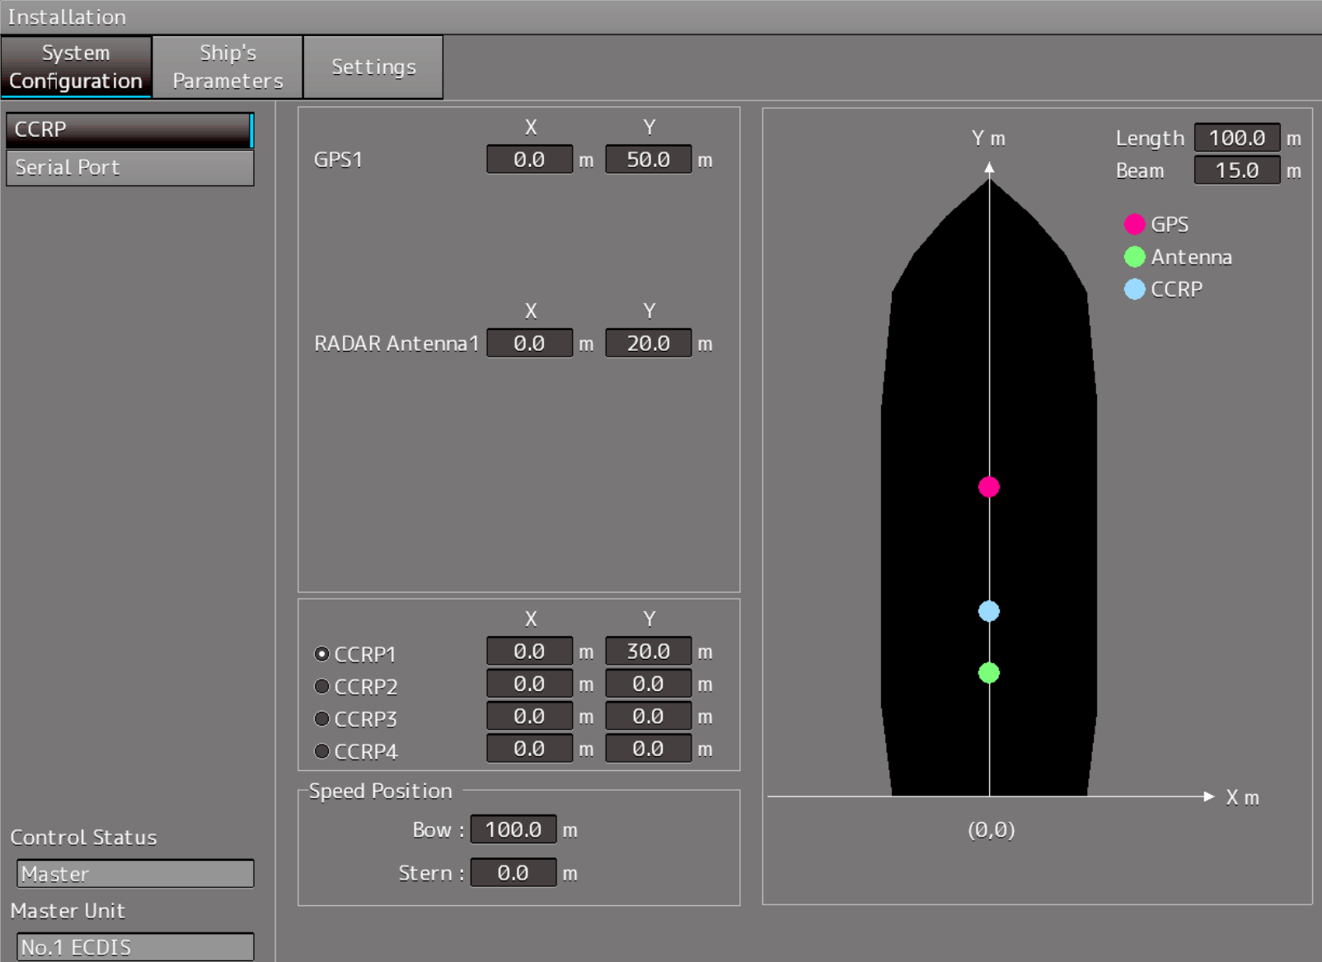
Ακρίβεια Διόπτευσης και Απόστασης στόχου
Η ακρίβεια Διόπτευσης ενός στόχου στο ραντάρ είναι ένα από τα πιο σημαντικά χαρακτηριστικά του και εξαρτάται βασικά από το πόσο στενή (narrow) είναι η δέσμη του εκπεμπόμενου σήματος του ραντάρ. Όσο πιο στενή η οριζόντια δέσμη της εκπομπής ραδιοκύματος τόσο πιο ακριβής η διόπτευση.
΄Ωστόσο, η διόπτευση λαμβάνεται συνήθως σε σχέση με την κατεύθυνση του πλοίου και, επομένως, η σωστή προσαρμογή της γραμμής της πλώρης κατά την εγκατάσταση του Radar και η σωστή ρύθμιση του CCRP* είναι ένας σημαντικός παράγοντας για τη διασφάλιση της ακρίβειας της.
Δεδομένης επίσης ότι η ενδείξεις γωνιών δίδεται και με στοιχεία αναφοράς από την γυροσκοπική πυξίδα του πλοίου, το σφάλμα της γυροσκοπικής προστίθεται στα σφάλματα διόπτευσης.
*Consistent Common Reference Point

Slide 32
Ακρίβεια Διόπτευσης και Απόστασης στόχου
Τεχνικά η ακρίβεια εύρεσης της απόστασης από ένα στόχο εξαρτάται κυρίως από την ακρίβεια με την οποία μπορεί να μετρηθεί το χρονικό διάστημα μεταξύ της χρονικής στιγμής της εκπομπής του παλμού και της χρονικής στιγμής λήψης του.
Σφάλμα συγχρονισμού της βάσης χρόνου (timebase) με το σύστημα παραγωγής παλμών του πομπού οδηγεί σε σφάλματα υπολογισμού χρόνου και συνεπακόλουθα και σφάλματα μέτρησης απόστασης.
Κατασκευαστικά, όπως και με τις διοπτεύσεις έτσι και η εσφαλμένη ρύθμιση ως προς το CCRP θα εισαγάγει σφάλμα απόστασης επίσης.
Από πλευράς χειριστή καλό είναι να γνωρίζει ότι όσο μεγαλύτερη κλίμακα στο radar τόσο μεγαλύτερο το σφάλμα απόστασης αφού η ανάλυση (resolution) είναι μικρότερη και επίσης η μικρότερη κίνηση του V.R.M. οδηγεί σε μεγαλύτερες διαφορές αποστάσεων.

